Slide 1



C프로그래밍3

Slide 2
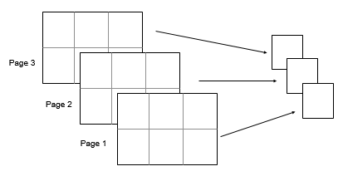
배열(array)

Slide 3
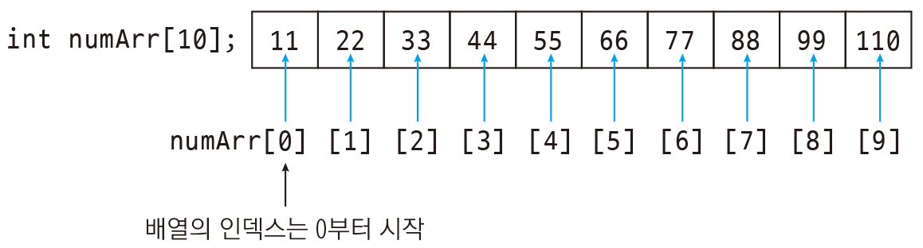
배열(array)
배열
같은 자료형을 가진 연속된 변수
다수의 데이터를 저장하고 처리에 적합한 구조
배열 선언
자료형: 배열에 저장할 수 있는 데이터의 형식
배열명: 배열에 접근할 때 사용되는 이름
배열크기: 저장할 수 있는 데이터의 수
데이터에 접근 하기 위한 index 필요
Index는 0부터 시작
int arr[10];
자료형
배열명
배열크기

Slide 4
배열의 주소
int a[10]; 으로 선언된 배열의 구조와 인덱스
Address 1000
Address 1016
Address 1036
Address 1008
Address 1032
Address 1004
a
7 | 8 | 2 | 11 | 5 | 9 | 34 | 21 | 0 | 99
a[0] a[1] a[2] a[3] a[4] a[5] a[6] a[7] a[8] a[9]
Array element name

Slide 5
다양한 배열의 선언
상수를 이용한 선언
#define을 이용한 배열 선언
변수를 이용한 선언
//(c99)부터 지원, 많은 컴파일러에서 사용가능
const int arraySize = 10;
int a[arraySize];
int arr[10];
#define ArraySize 10
int a[ArraySize];
//(C99)부터 지원, 일부 컴파일러에서 사용가능
int arraySize = 10;
int a[arraySize];

Slide 6
다양한 배열의 선언
int arr1[7];
//크기가 7인 정수형 1차원 배열 arr1
[0]
[1]
[2]
[3]
[4]
[5]
[6]
arr1
float gpa[10];
//크기가 10인 float형 1차원 배열 gpa
[0]
[1]
[2]
[3]
[4]
[5]
[6]
[7]
[8]
[9]
gpa
char name[40];
//크기가 40인 char형 1차원 배열 name
. . .
[0]
[1]
[2]
[37]
[38]
[39]
name

Slide 7
배열의 초기화와 데이터 입력
초기화
//모든 요소를 0으로 초기화
int temp[10]={0,};
int temp1[10]={0};
//컴파일러에서 자동을 배열의 크기가 입력되고 각 요소들 입력된 값으로 초기화
int temp[]={1,2,3,4,5};
0
0
0
0
1
2
3
4
5
…
[0]
[1]
[8]
[9]
[0]
[1]
[2]
[3]
[4]
temp
temp
//3,4,5번째 요소는 0으로 채워짐
int temp2[5]={1,2}
1
2
0
0
0
[0]
[1]
[2]
[3]
[4]
temp2

Slide 8
배열의 초기화와 데이터 입력
배열의 각요소는 하나의 변수처럼 사용할 수 있음
FOR문을 이용한 배열 데이터 입력
int a[10] = {0};
a[0] = 1 ; //배열 a의 첫번째에 1을 입력
printf(“%d\n”, a[5]) ;
++a[3] ; //a[3]의 값을 1 증가
for (i = 0; i < N ; i++)
a[i] = 0 ; /* clears array a */
for (i = 0; i < N ; i++)
scanf(“%d”, &a[i]) ; /* read data into array a */

Slide 9
배열의 초기화와 데이터 입력
배열 index는 변수 또는 수식으로 표현 가능
i=1; j=2;
a[i + j * 3] = 0 ; //same as a[7] = 0;
a[i++] = 0 ; //same as a[1] = 0; i=2;

Slide 10
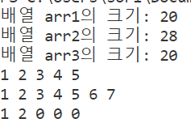
배열의 초기화와 데이터 입력 - 실습
#include <stdio.h>
int main(void)
{
int arr1[5]={1, 2, 3, 4, 5};
int arr2[]={1, 2, 3, 4, 5, 6, 7};
int arr3[5]={1, 2};
int ar1Len, ar2Len, ar3Len, i;
printf("배열 arr1의 크기: %d \n", sizeof(arr1));
printf("배열 arr2의 크기: %d \n", sizeof(arr2));
printf("배열 arr3의 크기: %d \n", sizeof(arr3));
ar1Len = sizeof(arr1) / sizeof(int); // 배열 arr1의 길이 계산
ar2Len = sizeof(arr2) / sizeof(int); // 배열 arr2의 길이 계산
ar3Len = sizeof(arr3) / sizeof(int); // 배열 arr3의 길이 계산
for(i=0; i<ar1Len; i++)
printf("%d ", arr1[i]);
printf("\n");
for(i=0; i<ar2Len; i++)
printf("%d ", arr2[i]);
printf("\n");
for(i=0; i<ar3Len; i++)
printf("%d ", arr3[i]);
printf("\n");
return 0;
}

Slide 11
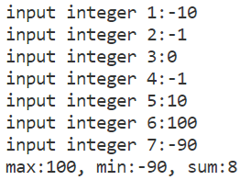
배열 실습1
길이가 7인 int형 배열 선언, 7개의 정수 입력
입력된 정수에서 최댓값 찾기
입력된 정수에서 최솟값 찾기
입력된 정수의 합

Slide 12
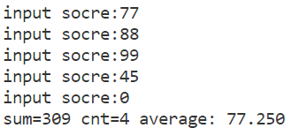
배열 실습2
정수형 socre[10]를 선언하고 평균 계산
사용자는 최대 10개 까지의 값을 입력 할 수 있음
사용자가 0을 입력하면 입력을 중단하고 입력한 점수의 평균을 출력
평균은 소수점 3자리까지 출력

Slide 13
배열의 전달
함수로 배열을 전달하는 방법
Call by value
함수로 배열이 가지고 있는 데이터 중 하나의 데이터를 전달 하는 방법
데이터를 복사하여 전달
함수에서 데이터를 수정하여도 원본 데이터는 변경되지 않음
Call by reference
함수로 데이터가 저장된 위치를 전달
값을 전달하는 것이
아니라 값이 저장된 위치를 전달
함수에서 원본 데이터에 직접 접근해서 데이터를 읽어오는 방식이기 때문에 데이터를 변경할 경우 원본 데이터도 변경됨

Slide 14
배열의 전달
Call by value
메모리
#include <stdio.h>
int sum(int a, int b, int c);
int main(){
int a[]={3,4,5};
printf("sum: %d", sum(a[0],a[1],a[2]));
return 0;
}
int sum(int a, int b, int c){
return a+b+c;
}
Main() 영역
a
[0]
3
[1]
4
[2]
5
sum() 영역
a
b
4
3
c
5

Slide 15
배열의 전달
Call by reference
메모리
#include <stdio.h>
int sum(int a[]);
int main(){
int a[]={3,4,5};
printf("sum: %d", sum(a));
return 0;
}
int sum(int a[]){
return a[0]+a[1]+a[2];
}
Main() 영역
a
[0]
3
[1]
4
[2]
5
sum() 영역
a[]

Slide 16

배열의 전달
Call by value vs Call by reference 비교
#include <stdio.h>
int sumref(int a[]);
int sumval(int a, int b, int c);
int main(){
int arr[]={3,4,5};
int data1=3, data2=4, data3=5;
printf("sumref: %d // ", sumref(arr));
printf("main: %d\n",arr[0]+arr[1]+arr[2]);
printf("sumval: %d // ", sumval(data1,data2,data3));
printf("main: %d\n",data1+data2+data3);
return 0;
}
int sumref(int a[]){
a[0]=103;
return a[0]+a[1]+a[2];
}
int sumval(int a, int b, int c){
a=103;
return a+b+c;
}

Slide 17
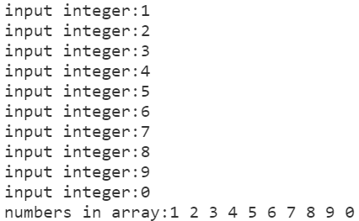
배열 전달 실습
정수형 배열을 선언하고 10개의 값을 입력 받음
출력함수에서 10개의 값을 출력

Slide 18
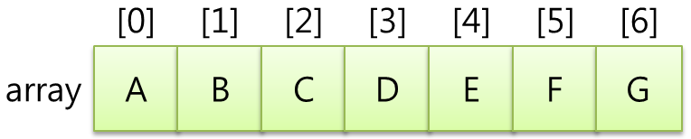
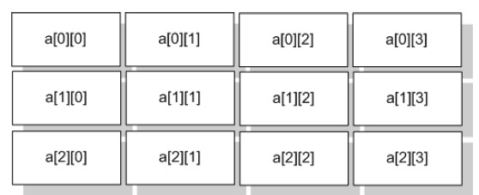
다차원 배열(multi array)
일차원 배열(one-dimensional array)
하나의 행으로 구성된 배열
이차원 배열(Tow-dimensional array)
행과 열로 구성된 배열
char arrch[7];
int arrint[3][4];

Slide 19
다차원 배열(multi array)
이차원 배열의 구성
int table[2][5] ;
00
01
02
03
04
행위치
열위치
10
11
12
13
14
사람의 생각에서 2차원 배열
row 0
row 1
00
01
02
03
04
10
11
12
13
14
a[0][0]
a[0][1]
a[0][2]
a[0][3]
a[0][4]
a[1][0]
a[1][1]
a[1][2]
a[1][3]
a[1][4]
메모리에서 2차원 배열

Slide 20
이차원 배열 초기화
이차원 배열의 초기화
일차원 배열 초기화 방법 사용 가능 ex) int table[5][4]={0}
나열
int table[5][4] = {0, 1, 2, 3, 10, 11, 12, 13, 20, 21, 22, 23, 30, 31, 32, 33, 40, 41, 42, 43 } ;
행 구별
int table[5][4] =
{
{0, 1, 2, 3},
{10, 11, 12, 13},
{20, 21, 22, 23},
{30, 31, 32, 33},
{40, 41, 42, 43}
} ;
0
1
2
3
4
0 | 1 | 2 | 3
10 | 11 | 12 | 13
20 | 21 | 22 | 23
30 | 31 | 32 | 33
40 | 41 | 42 | 43
0 1 2 3

Slide 21
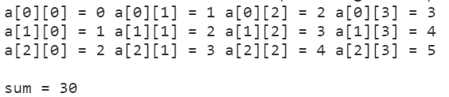
이차원 배열 예제
#include <stdio.h>
#define M 3 /* number of rows */
#define N 4 /* number of columns */
int main( ) {
int a[M][N], i, j, sum = 0;
for ( i = 0; i < M; ++i )
for ( j = 0; j < N; ++j ) {
a[i][j] = i + j;
sum += a[i][j];
}
for ( i = 0; i < M; ++i ) {
for ( j = 0; j < N; ++j )
printf("a[%d][%d] = %d ", i, j, a[i][j] );
printf("\n");
}
printf("\nsum = %d\n", sum);
}

Slide 22
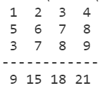
이차원 배열 실습1
정수형 이차원 배열을 [3][4]의 크기로 만들고 각 열의 합을 계산하고 결과를 출력 하시오.
각 열의 합은 일차원 배열 sum[4]에 저장 할 것
배열의 숫자는 임의로 초기화에서 입력할 것

Slide 23
이차원 배열의 전달
0 | 1 | 2 | 3
10 | 11 | 12 | 13
20 | 21 | 22 | 23
30 | 31 | 32 | 33
40 | 41 | 42 | 43
Call by value
배열 하나의 요소만 전달하는 방법
배열의 값을 복사하여 전달
Cal by reference
2차원 배열의 한 행만 전달
해당 행의 시작 주소를 전달하는 방식
함수에서 데이터 수정 시 원본 데이터 변경
2차원 배열 전체를 전달
원본 데이터 변경
함수에서 데이터 수정 시 원본 데이터 변경
배열 전체를 전달할 때에 배열의 최대 열의 길이를 같이 전달
printf(table[0][0]);
sum(table[1]);
sum(table[][MAX_col]);

Slide 24

이차원 배열 하나의 행 전달
#include <stdio.h>
#define MAX_ROWS 3
#define MAX_COLS 4
void print_square (int [ ] ) ;
int main() {
int row ;
int table[MAX_ROWS][MAX_COLS] = { {0, 1, 2, 3}, {10, 11, 12, 13},
{20, 21, 22, 23}} ;
for (row = 0 ; row < MAX_ROWS ; row++)
print_square( table[row] ) ;
return 0;
}
void print_square ( int x[ ] ) {
int col ;
for (col = 0 ; col < MAX_COLS ; col++)
printf("%6d", x[col] * x[col] ) ;
printf("\n") ;}

Slide 25
이차원 배열 하나의 행 전달
print_square( table[row] ) ;
void print_square ( int x[ ] )
In main function
Address 1000
1000
0 | 1 | 2 | 3
table[0]
10 | 11 | 12 | 13
1016
20 | 21 | 22 | 23
table[1]
1032
table[2]
1000
0
x[col]
x
col

Slide 26
이차원 배열 전체 전달
Address 1000
table[0]
0 | 1 | 2 | 3
#include <stdio.h>
#define MAX_ROWS 3
#define MAX_COLS 4
double average (int [ ][MAX_COLS] ) ;
int main() {
double avg ;
int table[MAX_ROWS][MAX_COLS]
= { {0, 1, 2, 3}, {10, 11, 12, 13},
{20, 21, 22, 23}} ;
avg = average( table );
printf("%lf", avg);
return 0;
}
table
10 | 11 | 12 | 13
20 | 21 | 22 | 23
1000
x
i
j
sum
double average( int x[ ][MAX_COLS] ) {
int i, j ;
double sum = 0 ;
for ( i = 0 ; i < MAX_ROWS ; i++)
for ( j = 0 ; j < MAX_COLS ; j++)
sum += x[i][j] ;
return (sum / (MAX_ROWS * MAX_COLS));
}

Slide 27
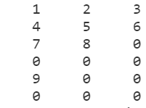
이차원 배열 전체 전달 예제
#include <stdio.h>
void print_a(int [][3]);
int main() {
int array1[][3]={1,2,3,4,5,6};
int array2[2][3] ={7,8};
int array3[2][3]={{9},{0}};
print_a(array1);
print_a(array2);
print_a(array3);
return 0;
}
배열을 전달받는 함수에서 열의 길이가 정해져 있어야 함
배열을 전달하는 경우에는 배열의 이름만 전달하여도 오류가 없음
void print_a(int a[][3])
{
int i, j;
for( i=0; i<=1; i++){
for(j=0;j<=2; j++)
printf("%5d ", a[i][j]);
printf("\n");
}
}

Slide 28
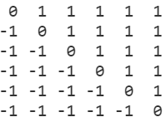
이차원 배열 실습
정수형 이차원 배열 [6][6]을 생성하고 아래와 같이 값을 입력하는 프로그램
행과 열이 같은 경우 0
행의 값이 열보다 큰 경우 -1
행의 값이 열보다 작은 경우 1

Slide 29
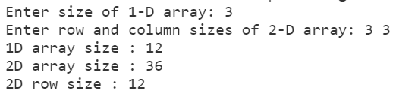
입력 받은 값으로 배열 생성
#include <stdio.h>
int main() {
int array_s, row, col ;
printf("Enter size of 1-D array: ");
scanf("%d", &array_s);
printf("Enter row and column sizes of 2-D array: ");
scanf("%d %d", &row, &col);
int array_1[array_s];
int array_2[row][col];
printf("1D array size : %u \n", sizeof(array_1));
printf("2D array size : %u \n", sizeof(array_2));
printf("2D row size : %u \n", sizeof(array_2[0]));
}

Slide 30
3차원 배열
3차원으로 구성된 배열
int array[1][2][3]
2차원 배열을 배열로 만든 것
int table[3][5][4] = {0};
first-D (planes) - 3
second-D (rows) - 5
third-D (columns) - 4
30

Slide 31
3차원 배열 초기화와 전달
3차원 배열의 전달
int a[ 2 ][ 2 ][ 3 ] = { { {1,1,0}, {2,0,0} }, { {3,0,0}, {4,4,0} } };
int a[ ][ 2 ][ 3 ] = { { {1, 1}, {2} }, { {3}, {4, 4} } };
printf("%d\n", sum(a));
int sum( int a[ ][ 5 ][ 4 ] )
{
int i, j, k, aum = 0;
for ( i = 0; i < 7; ++i )
for ( j = 0; j < 5; ++j )
for ( k = 0; k < 4; ++k )
sum += a[ i ][ j ][ k ];
return sum;
}
3차원 배열을 전달하기 위해서는 행과 열을 전달 받는 함수가 알고 있어야 함

Slide 32
문자 다루기

Slide 33
character, string 그리고 NULL
문자: ‘a’
문자형 변수에는 하나의 문자만 저장할 수 있음
문자는 ‘’(작은따옴표)로 구분
그렇다면, hello와 같은 단어를 저장은?
문자열: “hello”
문자 여러 개가 합쳐진 데이터 (단어, 문장)
문자열을 저장하기 위해서는 char 배열을 사용하여 저장
문자는 “”(큰따옴표)로 구분
char a='k';
char hu[]="hustar robot!";

Slide 34
character, string 그리고 NULL
문자열이 저장된 배열의 크기는?
char hu[]="hustar robot!";
배열의 크기를 출력 해보자!
#include <stdio.h>
int main(){
char str[]="hustar robot!";
char a='a';
printf("size of str:%d %d",sizeof(str),sizeof(a));
return 0;
}

Slide 35
character, string 그리고 NULL
문자열의 경우 마지막에 ‘\0’문자를 추가하여 string이 끝났음을 알림
‘\0’=> NULL 이라고 읽음
문자열의 경우 끝을 명시하기 위해 NULL을 이용
문자형 배열 마지막
‘\0’문자가 있으면 문자열
‘\0’문자가 없으면 문자 배열
h
u
s
t
a
r
r
o
b
o
t
!
\0
char hu[]="hustar robot!";
[0]
[1]
[2]
[3]
[4]
[5]
[6]
[7]
[8]
[9]
[10]
[11]
[12]
[13]
hu

Slide 36
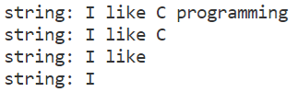
NULL을 이용한 예시
#include <stdio.h>
int main(void)
{
char str[50]="I like C programming";
printf("string: %s \n", str);
str[8]='\0'; // 9번째 요소에 널 문자 저장
printf("string: %s \n", str);
str[6]='\0'; // 7번째 요소에 널 문자 저장
printf("string: %s \n", str);
str[1]='\0'; // 2번째 요소에 널 문자 저장
printf("string: %s \n", str);
return 0;
}

Slide 37
문자 다루기
문자입/출력을 위한 새로운 입출력 함수
getchar()
키보드 입력(표준입력)에서 문자 하나를 읽어 들이는 함수
putchar()
모니터 출력(표준출력)에서 문자 하나를 출력 하는 함수
두 함수는 모두 서식지정자(%c)가 필요 없음
char ch ;
scanf(“%c”, &ch) ;
printf(“%c”, ch) ;
ch = getchar() ;
putchar(ch) ;

Slide 38
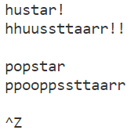
getchar(), putchar()를 이용한 입출력
문자 입/출력 예제
#include <stdio.h>
int main(){
int c ;
while ( ( c = getchar() ) != EOF ) {
putchar(c) ;
putchar(c) ;
}
return 0;
}
EOF(End of File)의 의미이며
위의 코드는 ctrl+z(^z)가 입력 되면 프로그램이 종료된다.

Slide 39

특수 문자를 이용한 입력 종료
#include <stdio.h>
int main(){
char ch;
int len = 0;
printf("Enter a message: ");
ch = getchar() ;
while( ch != '\n' ) {
len++;
ch = getchar() ;
}
printf("Your message was %d character(s) long \n", len);
return 0;
}
\n(줄바꿈) 개행문자를 이용하여 사용자가 엔터를 눌렀을 때 프로그램이 종료되게 설정

Slide 40
문자를 다루는 함수
문자를 다루기 위한 추가 함수 ctype.h에 정의 되어 있어 사용하기 위해서는 #include <ctype.h> 가 추가되어야 함
#include <ctype.h>
함수 | 설명(True, false를 반환)
isspace() | 공백( )인지 확인하여 맞다면 true 아니면 false를 반환
isalnum() | 알파벳이나 숫자인지 확인하는 함수
ispunct() | 구획문자인지 확인하는 함수( 구획문자: 알파벳, 숫자가 아닌 문자)
isalpha() | 알파벳인지 확인하는 함수
isupper() | 대문자 알파벳인지 확인하는 함수
islower() | 소문자 알파벳인지 확인하는 함수
isdigit() | ‘0’~’9’사이의 문자인지 확인하는 함수
toupper() | 대문자로 변환하는 함수
tolower() | 소문자로 변환하는 함수

Slide 41
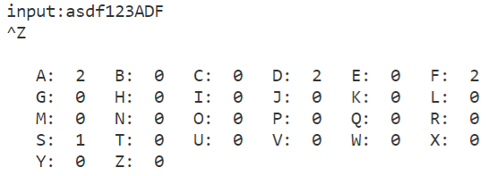
문자 다루기- 실습1
입력문자에서 알파벳 문자가 나온 횟수를 확인하는 프로그램
#include <stdio.h>
#include <ctype.h>
int main() {
int c, i, letter[26] = {0} ;
printf("input:");
while(( c = getchar() ) != EOF) {
c=toupper(c);
if ( isalpha(c) ) ++letter[c -'A'];
}
for ( i = 0; i < 26; ++i) {
if ( i % 6 == 0 ) printf("\n");
printf("%4c:%3d", 'A' + i, letter[i]);
}
printf("\n\n");
return 0;
}

Slide 42
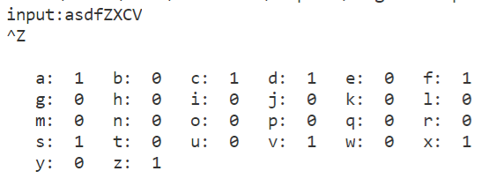
문자 다루기- 실습2
문자 다루기- 실습1에서는 모든 알파벳을 대문자로 변경하여 입력된 문자의 횟수를 확인. 이를 소문자로 변경하여 확인하도록 수정하는 프로그램 작성

Slide 43
포인터(pointer)

Slide 44
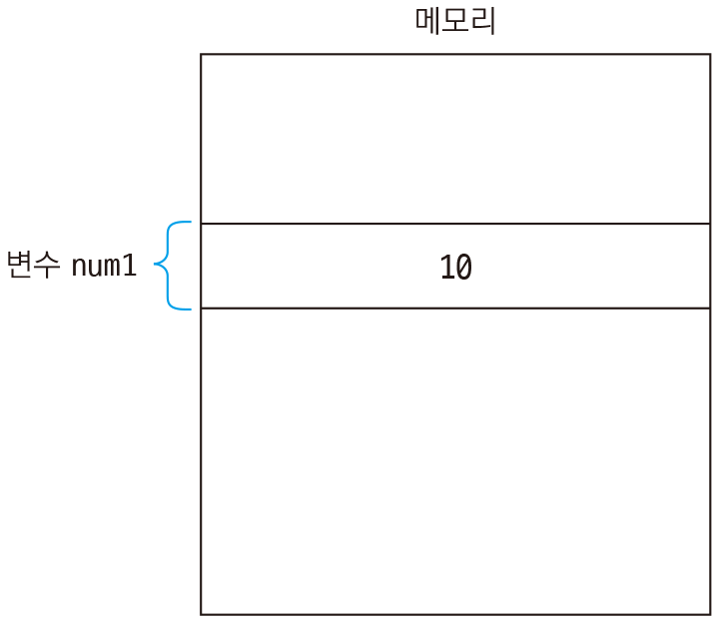
포인터(pointer)
int num1 = 10;
#include <stdio.h>
int main()
{
int num1 = 10;
printf("%p\n", &num1); // 008AF7FC: num1의 메모리 주소를 출력
// 컴퓨터마다, 실행할 때마다 달라짐
return 0;
}
실행 결과
0061FE1C (메모리 주소. 컴퓨터마다, 실행할 때마다 달라짐)
변수가 메모리에서 생성되는 예제
- 메모리 주소는 008AF7FC과 같이 16진수 형태이며 printf에서 서식 지정자 %p를 사용하여 출력
(pointer의 약어로 p를 사용)
- 변수의 메모리 주소를 구할 때는 변수 앞에 & (주소 연산자)를 붙여서 나타냄

Slide 45
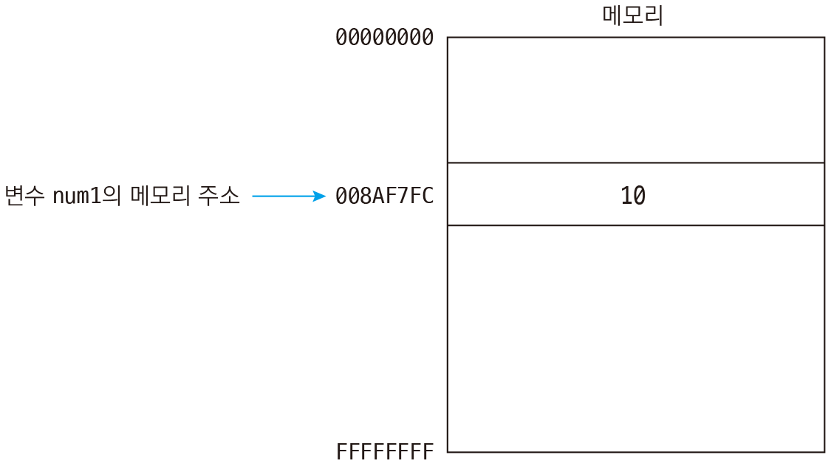
포인터(pointer)
메모리 주소로 표현
시스템이 32비트인지 64비트인지에 따라 메모리 주소의 범위 변경됨
32비트: 16진수 8자리
0x00000000 ~ 0xFFFFFFFF
예) 0x008AF7FC
64비트: 16진수 16자리
0x0000000000000000 ~ 0xFFFFFFFFFFFFFFFF
예) 0x00000000008AF7FC
64비트 메모리 주소는 0x00000000`00000000처럼 8자리 씩 끊어서 `를 붙이는 경우도 있음
0061FE1C
리눅스, OS X에서 메모리 주소
리눅스, OS X에서 서식 지정자 %p를 사용하면 메모리 주소 008AF7FC는 0x8af7fc와 같이 앞에 0x가 붙고, A~F는 소문자로 출력

Slide 46
포인터(pointer)
포인터를 사용하는 이유
효율적인 대형 자료 구조 관리
배열 or 구조체
함수 사이의 데이터 공유
포인터를 파라미터로 사용
동적 메모리 할당 지원
프로그램이 실행되는 동안에 메모리 할당이 가능함
Linked list 지원
Linked list는 데이터가 담긴 노드(메모리 공간)를 일렬로 연결되어 있는 자료구조
노드 사이를 포인터를 이용하여 연결 할 수 있음
예제 단일 연결 리스트

Slide 47
포인터 변수 선언
#include <stdio.h>
int main()
{
int *numPtr; // 포인터 변수 선언
int num1 = 10; // int형 변수를 선언하고 10 저장
numPtr = &num1; // num1의 메모리 주소를 포인터 변수에 저장
return 0;
}
포인터 변수 선언 방법
포인터 변수 사용법
int *numPtr;
자료형
*포인터이름
numPtr = &num1;
address
value
포인터 변수명: 메모리 주소를 저장
(&주소 연산)
&로 변수의 주소를 가져옴
1000
 | ‘a’
 | 3.2
 | 4
char : 1bytes
1001
double : 8bytes
1009
int : 4bytes

Slide 48
포인터 변수 선언
포인터 연산자
주소 연산자(Address Operator): “ & “
변수의 주소를 되돌려주는 역할
역참조 연산자(Indirection Operator): “ * “
해당 주소에 있는 변수의 값을 되돌려 주는 역할
(Asterisk, 애스터리스크)
int *p; //선언 pointer variable ‘p’
int i=3;
p = &i; //i변수의 주소를 p에 할당: p 포인터 변수를 i를 가르킴
printf(“%d”, *p); //역참조(*) 연산에 의하여 포인터 변수 p가 가지고 있는 주소에 있는 변수 a의 값 3을 되돌려 받음

Slide 49
포인터 변수 선언
int a = -123;
int* p;
p = &a;
포인터 변수 p를 이용하여 변수 a의 값에 접근 가능 그렇지만, 변수 a에서 포인터 변수로 접근 불가
변수 a주소
a
-123
234560
a
-123
&a로 포인터변수에 주소 저장
포인터변수
p
p
234560

Slide 50
포인터 변수 선언
포인터 변수 선언 예제
int *p; //정수형 포인터 변수 p를 선언
char *cp; //Points only to char
float *fp; //Points only to float
double *dp; //Points only to double
int* p, q, r; //int *p, q, r; 와 같은 의미를 가짐 //p:포인터 변수 q, r: 정수형 변수
int *p, *q, *r; //p, q, r: 포인터 변수
int* numPtr; // 자료형 쪽에 *을 붙임
int * numPtr; // 자료형과 변수 가운데 *를 넣음
int *numPtr; // 변수 쪽에 *을 붙임
//같은 의미를 가짐

Slide 51

포인터 예제
#include <stdio.h>
int main()
{
int *numPtr; // 포인터 변수 선언
int num1 = 10; // int형 변수를 선언하고 10 저장
numPtr = &num1; // num1의 메모리 주소를 포인터 변수에 저장
printf("%p\n", numPtr); // 포인터 변수 numPtr의 값 출력
// 컴퓨터마다, 실행할 때마다 달라짐
printf("%p\n", &num1); // 변수 num1의 메모리 주소 출력
// 컴퓨터마다, 실행할 때마다 달라짐
return 0;
}

Slide 52
다중 포인터
하나의 변수에 여러 포인터 변수를 연결하여 사용할 수 있음
a의 메모리 주소
int a = -123;
int* p = &a;
int* q;
q = p;
a
p
234560
&a
-123
234560
q
234560

Slide 53

다중포인터 예제
#include <stdio.h>
int main()
{
int *numPtr, *ptr2;
int num1 = 10;
numPtr = &num1;
ptr2= &num1;
printf("%p : ", numPtr);
printf("%d\n\n", *numPtr);
printf("%p : ", ptr2);
printf("%d\n\n", *ptr2);
return 0;
}

Slide 54
포인터 연산자 연습
int x, *p, *q;
p = q = &x;
Before
x = 4 ;
x = x + 3 ;
*p = 8 ;
*&x = *q + *p ;
x = *p * *q ;
After
p
?
p
q
x
4
q
x
4
7
x
x
7
8
x
x
8
16
x
x
16
256
x
x

Slide 55
포인터 연산자 연습
포인터 연산자의 활용
int x, *p;
x = 10;
p = &x;
int x, *p = &x;
*p = 10;
같은 의미
printf(“%d”, *p);
같은 의미
printf(“%d”, x);
printf(“%d”, *&x);

Slide 56
포인터 연습
여러 변수와 포인터
int a = 10, b = 20, c = 30;
int *p;
p = &a;
printf(“*p = %d\n”, *p);
p = &b;
printf(“*p = %d\n”, *p);
p = &c;
printf(“*p = %d\n”, *p);
a
b
10
20
c
30
2
3
1
p
포인터 변수 p는 순차적으로 a, b, c 변수의 메모리주소를 가짐 (동시에 가지는 것이 아님)

Slide 57
포인터 연습
여러 포인터 변수와 하나의 정수 변수
int a = 10;
int *p, *q, *r;
p = q = r = &a;
printf(“*p = %d\n”, *p);
printf(“*q = %d\n”, *q);
printf(“*r = %d\n”, *r);
10
a
p
q
r

Slide 58
포인터 연습
포인터 연산의 오류 예시
int x, *p;
x = 10;
*p = x;
Error!!
포인터 변수 p는 초기화 되지 않아서 값을 저장할 수 없음.
int x, *p;
x = 10;
p = x;
Error!!
포인터 변수에는 일반 정수형 변수가 가지는 값을 저장할 수 없음

Slide 59
배열과 포인터
배열의 이름은 포인터 변수와 같은 역할
p =list;
p =&list[1];
[Ex]
double list[3], *p;
1000 &list[0]
1000
1008
list[0]
list[0]
1008 &list[1]
list[1]
list[1]
p =&list[0];
와 같다
1016 &list[2]
list[2]
list[2]
1024
p
p

Slide 60
배열과 포인터
포인터 변수에 배열을 지정
a
p
# include < stdio.h >
int main ( void )
{
int a[5] = { 2, 4, 6, 8, 22 } ;
int* p = a ;
. . .
printf ( “ %d %d\n ” , a[0], *p ) ;
. . .
return 0 ;
} / / main
2 2
a[ 0 ]
2
a[ 1 ]
4
a[ 2 ]
6
a[ 3 ]
8
Same as p[0]
a[ 4 ]
22

Slide 61
배열과 포인터
포인터변수에 배열의 두번째 항목 연결
This is a[0]
# include < stdio.h >
int main ( void )
{
int a[5] = { 2, 4, 6, 8, 22 } ;
int* p ;
. . .
p = &a [1] ;
printf ( “ %d %d ” , a[0], p[-1] ) ;
printf ( “ \n ” ) ;
printf ( “ %d %d ” , a[1], p[0] ) ;
. . .
} / / main
a
a[ 0 ]
2
p
a[ 1 ]
4
2
4 4
a[ 2 ]
6
This is p[0]
a[ 3 ]
8
a[ 4 ]
22
a

Slide 62
배열과 포인터
포인터변수에 배열의 두번째 항목 연결 결과
a
p - 1
2
1000
1004
1008
1012
1016
a + 1
p
4
a + 2
p + 1
6
a + 3
p + 2
8
a + 4
P + 3
Memory addresses
22

Slide 63
포인터의 연산
포인터의 연산
[Ex]
int a[10], *p, *q;
p=a; //p=&a[0];와 같음
q=a+3; //q=&a[3];와 같음
*p=5; // a[0]=5; 와 같음
*q=9; // a[3]=9;와 같음
[Ex]
a = a + 1; // 오류
p = p + 1; // valid : *p ≡ a[1]
p++; // valid : *p ≡ a[2]
p
q
포인터 상수(변수명)은 데이터를 변경할 수 없음, 그러나 포인터 변수 p는 데이터 변경 가능
5 |  |  | 9
0 | 1 | 2 | 3 | 4 | 5 | 6 | 7 | 8 | 9

Slide 64
포인터의 연산
포인터에 더하기 빼기
포인터에 더하기와 빼기의 경우 선언한 데이터 형식의 크기만큼 이동
p = &a[8];
p
p
p = &a[2];
a
5 |  |  | 9
0 | 1 | 2 | 3 | 4 | 5 | 6 | 7 | 8 | 9
a
5 |  |  | 9
0 | 1 | 2 | 3 | 4 | 5 | 6 | 7 | 8 | 9
q = p - 3;
q
p
p
q
q = p + 3;
a
5 |  |  | 9
0 | 1 | 2 | 3 | 4 | 5 | 6 | 7 | 8 | 9
a
5 |  |  | 9
0 | 1 | 2 | 3 | 4 | 5 | 6 | 7 | 8 | 9
p -= 6;
p
q
p += 6;
q
p
a
5 |  |  | 9
0 | 1 | 2 | 3 | 4 | 5 | 6 | 7 | 8 | 9
a
5 |  |  | 9
0 | 1 | 2 | 3 | 4 | 5 | 6 | 7 | 8 | 9

Slide 65
포인터와 다양한 데이터 형식
데이터 형식에 따른 포인터연산 비교
메모리 주소
c
100
a
b
100
100
101
102
b + 1
104
c + 1
106
char a[ 3 ] ;
int b[ 3 ] ;
float c[ 3 ] ;
b + 2
108
c + 2
112
a + n
a + n * (sizeof (one element))

Slide 66
포인터의 연산
포인터 변수의 빼기
두 포인터 사이의 빼기 연산 결과
[Ex]
p = &a[5];
q = &a[1];
i = p –q; /* i is 4 */
i = q – p; /* i is -4 */
q
p
a
0 | 1 | 2 | 3 | 4 | 5 | 6 | 7 | 8 | 9

Slide 67
포인터의 연산
포인터 변수의 비교
관계연산자: <, <=, >, >=
비교연산자: ==, !=
[Ex]
p = &a[5];
q = &a[1];
if (p <= q) printf(“pointer p has a small value”); /* result is 0 */
if (p >= q) printf(“pointer p has a large value”); /* result is 1 */
if (p == q) printf(“equal value”); /* result is 0 */

Slide 68
포인터의 연산 예제
int a[ ] = { 5,15,25,43,12,1,7,89,32,11}
int *p = &a[1], *q = &a[5] ;
1. *(p + 3) ?
2. *(q - 2) ?
3. q - p ?
4. if ( p > q ) ?
5. if ( *p > *q )?
1. 12
2. 43
3. 4
4. false
5. True

Slide 69

포인터 연산 예제
#include <stdio.h>
int main()
{
double a[2], *p, *q;
p = &a[0];
q = p + 1;
printf("%d\n", q - p );
printf("%d\n", (int) q - (int) p );
printf("%d\n", sizeof(double) );
return 0;
}

Slide 70
배열의 포인터 연산
배열 표현과 포인터 표현 비교
[Ex]
#define N 5 :
int a[N], *p;
p=a;
.
배열 표현법 | 포인터 표현법
a[0], p[0] | *a, *p
a[1], p[1] | *(a+1), *(p+1)
a[2], p[2] | *(a+2), *(p+2)
a[3], p[3] | *(a+3), *(p+3)
a[4], p[4] | *(a+4), *(p+4)

Slide 71
배열의 포인터 연산
배열명을 이용한 데이터 접근과 포인터 배열을 이용한 데이터 접근 비교
[Ex]
#define N 10
int a[N], sum, *p, i; : sum = 0;
for ( p = a ; p < &a[N] ; ++p )
sum += *p;
// Corresponding to for(i=0; i<N; i++) sum += *(p+i); for(i=0; i<N; i++) sum += p[i];
[Ex]
sum = 0;
for ( i = 0 ; i < N ; ++i )
sum += *( a + i ); //Same as sum += a[i];

Slide 72
배열의 포인터 연산
역참조연산자(*)와 증가연산자(++)
표현식 | 의미
*p++ or *(p++) | *p의 값에 접근 후 , p가 가지고 있는 주소 증가
(*p)++ | *p의 값에 접근후에, 해당하는 값의 증가
*++p or *(++p) | 포인터 변수 p가 가지고있는 주소의 증가 후 값에 접근
++*p or ++(*p) | 포인터 변수 p가 값에 접근 후, 해당하는 값의 증가

Slide 73
배열의 포인터 연산 예시
역참조연산자(*)와 증가연산자(++)
[Ex]
int a[3]={20, 7, -9}, *p, i ;
p = &a[1] ;
7 -9
① i = *p++; printf(“%d %d”, i, *p) ;
-9 -9
② i = *++p ; printf (“%d %d”, i, *p) ;
8 8
③ i = ++*p ; printf (“%d %d”, i, *p) ;
④ i = (*p)++; printf (“%d %d”, i, *p) ;
7 8

Slide 74
배열의 포인터 연산
0으로 배열 초기화 예시
// clear every elements in 1-D array
int a[10], *p = &a[0] , i ;
for( i = 0 ; i < 10 ; i++) {
a[i] = 0 ;
}
int a[10], *p = &a[0] , i ;
for( ; p <= &a[9] ; p++) {
*p = 0 ;
}
for( p=a ; p <= &a[9] ; p++) {
printf("%d ", *p);
}
int a[10], *p = &a[0] , i ;
for( ; p <= &a[9] ; ) {
*p++ = 0 ;
}
for( p=a ; p <= &a[9] ; ) {
printf("%d ", *p++);
}

Slide 75
2차원 배열과 포인터
2차원 배열은 메모리에서는 순차적으로 나열되어 나타남
[Ex]
int a[3][5]; int *p=&a[0][0];
p
row0
row1
row2
a[0][0] | a[0][1] | … | a[0][4] | a[1][0] | . | a[1][4] | a[2][0] | … | a[2][4]
p+1 …
p+5 …

Slide 76
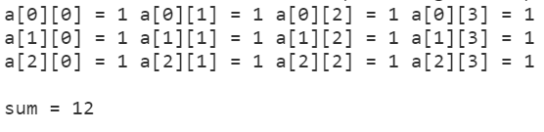
2차원 배열과 포인터
#include <stdio.h>
#define M 3 /* number of rows */
#define N 4 /* number of columns */
int main(void)
{
int a[M][N], i, j, *p, sum = 0;
for(p=&a[0][0];p<=&a[M-1][N-1]; p++)
*p = 1;
for ( i = 0; i < M; ++i ) {
for ( j = 0; j < N; ++j )
printf("a[%d][%d] = %d ", i, j, a[i][j] );
printf("\n");
}
for ( i = 0; i < M; ++ i )
for ( j = 0; j < N; ++j )
sum += a[i][j];
printf("\nsum = %d\n\n", sum);
return 0;
}

Slide 77
2차원 배열과 포인터
2차원 배열에서 행의 증가를 포인터 연산으로 처리
*(table+1)
int table[3][4];
table
for ( i = 0 ; I < 3 ; i ++ )
{
for ( j = 0 ; j < 4 ; j ++ )
printf ( “%6d”, *( * ( table + i ) + j ) ) ;
printf ( “\n” ) ;
}
table [0] or *( table + 0 )
table + 1
table [1] or *( table + 1 )
table + 2
table [2] or *( table + 2 )

Slide 78
2차원 배열과 포인터
2차원 배열의 초기화
// clear every elements in 2-D array
int a[2][3], *p = &a[0][0] , i , j ;
for( i = 0 ; i < 2 ; i++) {
for( j=0 ; j < 3 ; j++)
a[i][j] = 0 ;
}
// clear every elements in 2-D array
[Ex] for( i = 0 ; i < 2 ; i++) {
for( p = a[i] ; p < a[i]+3 ; p++) //3 : 열의 크기 *p = 0 ;
}
[Ex] for( p = &a[0][0] ; p <= &a[1][2] ; p++)
*p = 0 ;

Slide 79
2차원 배열과 함수
함수에서 2차원 배열을 포인터 함수로 넘겨줄 경우
2차원 배열의 열의 값은 반드시 고정된 상수로 지정하여야 함
행의 경우는 없어도 무방
int mult[3][4];
:
total =sum(mult);
//function prototype of sum
int sum(int m[][4]); // int sum(int (*m)[4]);

